Slide 1
Штампана слова латинице
F f, H h, G g

Slide 2
Данас ћемо ти помоћи да научиш штампана слова латинице:
F f, H h, G g

Slide 3
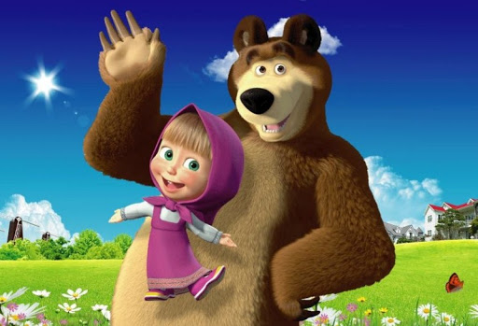
Кренимо!

Slide 4
ЋИРИЛИЦА
Ф ф, Х х, Г г
F f, H h, G g
ЛАТИНИЦА

Slide 5
Слово Ф
F f
Пажљиво гледај како се пише слово Ф латинице.

Slide 6
Слово Х
H h
Пажљиво гледај како се пише слово Х латинице.

Slide 7
Слово Г
G g
Пажљиво гледај како се пише словo Г латинице.

Slide 8
Отвори свеску и запиши слова:
F f
H h
G g

Slide 9
Прочитаћемо сљедеће ријечи да бисмо уочили гдје се то налазе наша научена слова:
Filip, kifla, hrčak,
pohvala, Goran,
snijeg, vaga...

Slide 10
ЗАДАТАК ЗА САМОСТАЛАН РАД!
У уџбенику „Учимо латиницу“ на страни 20 пронађи
задатак “Прочитај и препиши” и препиши ријечи
које су написане у прва три реда.
„Прочитај и препиши
Filip,_________ film,________ kifla, ________
Hristivoje,__________hrčak,________pohvala,______
Goran, _________ guska, _________ tigar ,_______„

